Slide 1
Evoluția Gripei

Slide 2

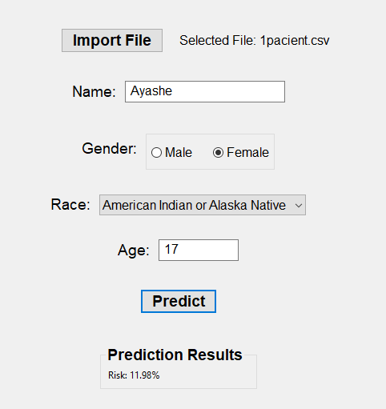
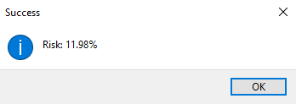
Introducere
Ideea principală a acestui proiect este de a dezvolta un sistem de sprijinire a deciziilor medicale bazat pe inteligență artificială care prezice răspunsul imun al pacientului la vaccinul antigripal.
Prin analizarea diferitelor date medicale și demografice, sistemul va identifica predictori imunitari care identifică persoanele care au un răspuns puternic sau slab la vaccinul antigripal.
Acest sistem va ajuta profesioniștii din domeniul sănătății să evalueze probabilitatea complicațiilor post-vaccinare și să ofere recomandări personalizate pentru strategiile de vaccinare.

Slide 3
Aplicatia FluPRINT si
Tehnologia
Problema: Pacienții și medicii au dificultăți în a evalua riscurile vaccinului gripal.
Soluția: Aplicația noastră analizează riscurile pe baza analizelor medicale personale, oferind rezultate numerice si personalizate.

Slide 4
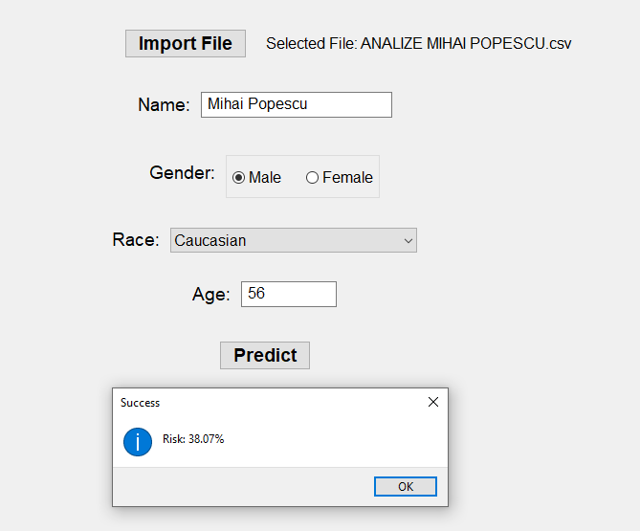
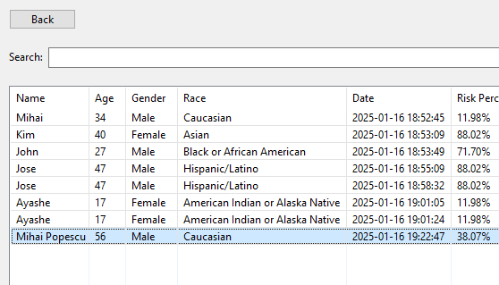
Aplicatia FluPRINT si
Tehnologia
Este un produs self-made, dezvoltat folosind doar wrapperul open-source pentru uz comercial wxPython, minim viabil care nu necesita accesul la internet, intuitiv si usor de folosit.

Slide 5
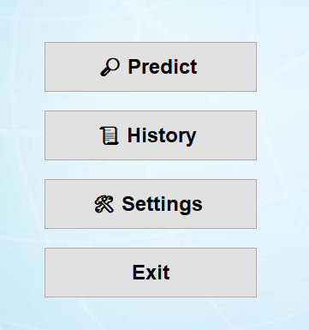
Aplicatia FluPRINT si
Tehnologia
Contine trei module:
  PREDICT: Primeste analiza medicala plus alte date ale pacientului si calculeaza riscul de reactii adverse la vaccinul antigripal.
  HISTORY: Un tabel cu toate analizele facute pana acum. Pagina dispune de o bara de cautare si un buton de stergere.
  SETTINGS: Momentan dispune doar de posibilitatea personalizarii imaginii de fundal, dar se poate folosi in viitor pentru introducerea altor setari.

Slide 6
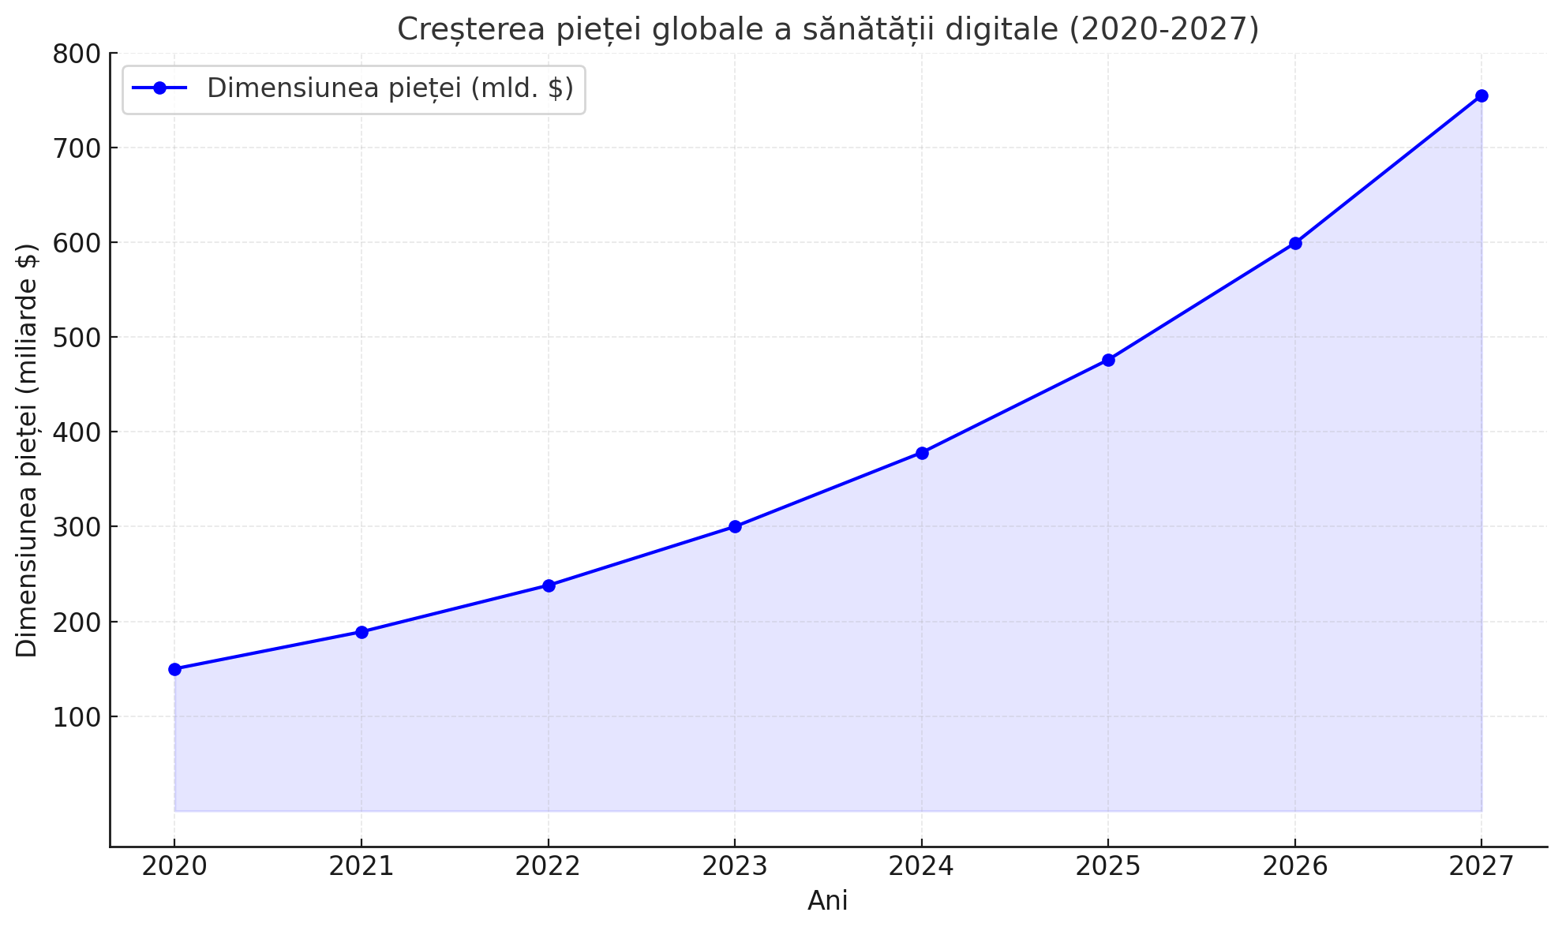
Aplicatia FluPRINT si
Business
Oportunitati pe piata:
  Cresterea cererii pentru solutii personalizate in sanatate
  Constientizarea riscurilor vaccinarii si necesitatea unor decizii informate
  Piata globala a sanatatii digitale este estimata la 480 de miliarde de dolari si creste cu o rata anuala compusa de 26%

Slide 7

Aplicatia FluPRINT si
Business
Nevoile adresate:
  Pentru medici
    Timp redus pentru evaluarea riscurilor
    Necesitatea unei solutii integrate si rapide
  Pentru pacienti
    Informatii clare si personalizate
    Siguranta in deciziile legate de sanatate
  Pentru sistemul de sanatate
    Reducerea cazurilor de reactii adverse neprevazute
    Inbunatatirea increderii in procesele de vaccinare

Slide 8
Aplicatia FluPRINT si
Business
Profil de client:
  Profesionisti in sanatate
  Clinici private care doresc sa inoveze procesul de vaccinare
Valoarea propusa:
  Reducerea incertitudinilor legate de vaccinare prin evaluari personalizate
  Solutie usor de integrat in fluxurile de lucru medicale

Slide 9
Aplicatia FluPRINT si
Business
Cum functioneaza modelul de business?
  B2B (Clinici si spitale: Cumpara aplicatia cu licenta unica pentru utilizare nelimitata)
  Parteneriate (Colaborari cu companii de asigurari si laboratoare)
FluPRINT
parteneriat
Companii asigurari, Laboratoare
cumpara
Clinici & Spitale

Slide 10

Set de date
Setul de date FluPRINT reprezintă măsurători imunologice complet integrate și normalizate din opt studii clinice luate de la 740 de persoane supuse vaccinării antigripală cu vaccinuri gripale sezoniere inactivate sau vii atenuate din 2007 până în 2015 la Centrul de monitorizare a imunității umane Stanford.
(https://zenodo.org/records/3222451)

Slide 11
Preprocesare
Pentru a putea antrena un model eficient am avut nevoie de preprocesarea datelor, folosind tehnici precum selectarea parametrilor, Simple Imputer, Standard Scaler, OneHot Encoder, etc.
Am selectat toate analizele unui pacient și au fost mutate pe o singură linie apoi am selectat doar parametrii care au maxim 75% valori nule din numarul total. Astfel, am ajuns la un set de date cu 363 de pacienți cu 389 de parametri.
Această abordare ne permite să ignorăm parametrii care nu influențează rezultatul (vaccine_response) și să folosim eficient datele relevante pentru a prezice un rezultat cât mai precis posibil.

Slide 12
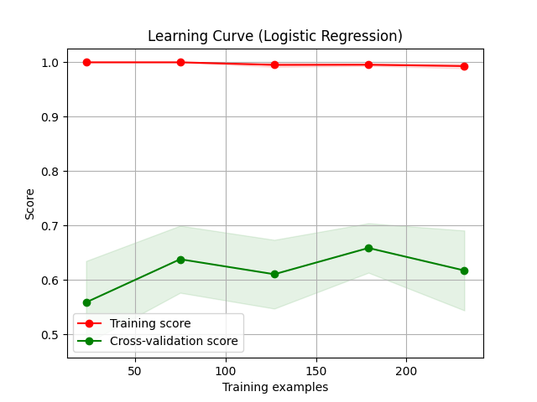
Decision Tree
Rezultate
Dintre toate modelele testate, cea mai bună este varianta care folosește Decision Tree pe un set de date preprocesat, cu aceasta am obținut o acuratețe de 75%.
Max depth: 100000000000
Min samples split: 35
Min samples leaf: 10
Raport de clasificare:
precision recall f1-score support
0.0 0.76 0.86 0.81 22
1.0 0.75 0.60 0.67 15
accuracy 0.76 37
macro avg 0.76 0.73 0.74 37
weighted avg 0.76 0.76 0.75 37

Slide 13
Logistic Regression
Al doilea cel mai bun model este cel ce foloseste Logistic Regression pe același set de date preprocesat, acesta are o acuratețe de 68% .
Raport de clasificare:
precision recall f1-score support
0.0 0.76 0.80 0.78 51
1.0 0.47 0.41 0.44 22
accuracy 0.68 73
macro avg 0.62 0.61 0.61 73
weighted avg 0.67 0.68 0.68 73

Slide 14
Concluzie
În concluzie, algoritmul inteligent dezvoltat este unul de încredere ce poate fii utilizat în spitale și clinici medicale pentru a oferi în sprijinul personalului medical un instrument de sfătuire în legătură cu gradul de răspundere a pacienților dacă ar alege un vaccin antigripal.

Slide 15
Vă multumesc pentru vizionare!
Proiect realizat de:
Șchiopu Adrian (AI)
Șerpe Vlad (AI)
Ilea Mario (PPI)
Șurlin Darius (PPI)

